Slide 1
03. 프로세스 종료
프로그램 종료 : _exit(2)
    status : 종료 상탯값
    _exit() 함수의 특징
      프로그램에서 직접 사용하지 않고 exit() 함수 내부에서 호출
      호출로 프로세스를 종료할 때 다음과 같은 과정을 통해 시스템 관련 자원을 정리
      모든 파일 기술자를 닫음
      부모 프로세스에 종료 상태를 알림
      자식 프로세스에 SIGHUP 시그널을 전송
      부모 프로세스에 SIGCHLD 시그널을 전송
      프로세스 간 통신에 사용한 자원을 반납
#include <unistd.h>
void _exit(int status);
[함수 원형]

Slide 2
05. 프로세스 동기화
프로세스 동기화 : wait(2)
    wstatus : 상태 정보를 저장할 주소
    wait() 함수의 정보
      자식 프로세스가 종료할 때까지 부모 프로세스를 기다리게 함
      자식 프로세스의 종료 상태는 wstatus에 지정한 주소에 저장
      wstatus에 NULL을 지정할 수도 있음
      만약 부모 프로세스가 wait() 함수를 호출하기 전에 자식 프로세스가 종료되면 wait() 함수는 즉시 리턴
      wait() 함수의 리턴값은 자식 프로세스의 PID
      wait() 함수의 리턴값이 -1이면 살아있는 자식 프로세스가 하나도 없다는 의미
#include <sys/types.h>
#include <sys/wait.h>
pid_t wait(int *wstatus);
[함수 원형]

Slide 3
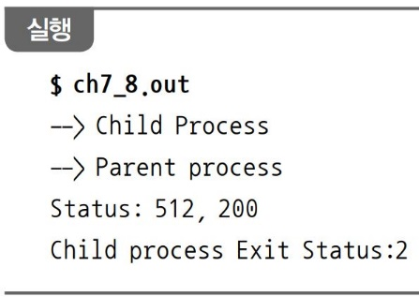
05. 프로세스 동기화
[예제 7-8] wait() 함수 사용하기(test1.c)
01 #include <sys/types.h>
02 #include <sys/wait.h>
03 #include <unistd.h>
04 #include <stdlib.h>
05 #include <stdio.h>
06
07 int main() {
08 int status;
09 pid_t pid;
10
11 switch (pid = fork()) {
12 case -1 : /* fork failed */
13 perror("fork");
14 exit(1);
15 break;
16 case 0 : /* child process */
17 printf("--> Child Process\n");
18 exit(2);
19 break;
20 default : /* parent process */
21 while (wait(&status) != pid)
22 continue;
23 printf("--> Parent process\n");
24 printf("Status: %d, %x\n", status, status);
25 printf("Child process Exit Status:%d\n", status >> 8);
26 break;
27 }
28 }
        11행 fork() 함수를 호출해 새로운 프로세스를 생성
        16~19행
        자식 프로세스는 출력을 하나 하고 바로 exit() 함수를 호출해 종료
        종료 상탯값으로 2를 지정
        21~22행
        부모 프로세스가 수행되는 부분에 wait() 함수를 추가
        이렇게 하면 자식 프로세스가 17행을 수행하고 종료할 때까지 부모 프로세스가 기다림
        자식 프로세스가 보낸 종료 상탯값은 status에 저장
        23~25행
        21행에서 자식 프로세스가 종료할 때까지 기다리므로 항상 자식 프로세스의
        결과가 먼저 출력되고 23~25행의 결과가 출력
        실행 결과
        24행의 결과는 512(10진수), 0x0200(16진수)으로 출력됨을 알 수 있음
        자식 프로세스가 전달한 값은 부모 프로세스에 왼쪽으로 한 바이트 이동해 전달
        이를 제대로 출력하려면 25행처럼 오른쪽으로 8비트 이동시켜야 함
        25행을 출력한 결과는 종료 상탯값이 2가 됨

Slide 4
05. 프로세스 동기화
특정 자식 프로세스와 동기화 : waitpid(2)
    pid : 종료를 기다리는 PID
    status : 종료 상탯값을 저장할 주소
    options : waitpid() 함수의 리턴 조건
    waitpid() 함수의 정보
      특정 PID의 자식 프로세스가 종료하기를 기다림
      자식 프로세스의 종료 상탯값을 status에 저장하고 options의 조건에 따라 리턴
#include <sys/types.h>
#include <sys/wait.h>
pid_t waitpid(pid_t pid, int *wstatus, int options);
[함수 원형]

Slide 5
05. 프로세스 동기화
특정 자식 프로세스와 동기화 : waitpid(2)
    첫 번째 인자인 pid에 지정할 수 있는 값
      -1보다 작은 경우 : pid의 절댓값과 같은 프로세스 그룹 ID에 속한 자식 프로세스 중 임의의 프로세스의 상탯값을 요청
      -1인 경우 : wait() 함수처럼 임의의 자식 프로세스의 상탯값을 요청
      0인 경우 : 함수를 호출한 프로세스와 같은 프로세스 그룹에 속한 임의의 프로세스의 상탯값을 요청
      0보다 큰 경우 : 지정한 pid에 해당하는 프로세스의 상탯값을 요청
    세 번째 인자인 options에 지정할 수 있는 값
      sys/wait.h 파일에 정의되어 있으며, OR 연산으로 연결해 지정할 수 있음
      WCONTINUED : 수행 중인 자식 프로세스의 상탯값을 리턴
      WNOHANG : pid로 지정한 자식 프로세스의 상탯값을 즉시 리턴받을 수 없어도 이를 호출한 프로세스의 실행을 블로킹
      하지 않고 다른 작업을 수행하게 함
      WNOWAIT : 상탯값을 리턴한 프로세스가 대기 상태로 머물 수 있도록 함
      WUNTRACED : 실행을 중단한 자식 프로세스의 상탯값을 리턴, 실행이 중단되었으므로 더 이상 상탯값을 리턴하지 않음

Slide 6
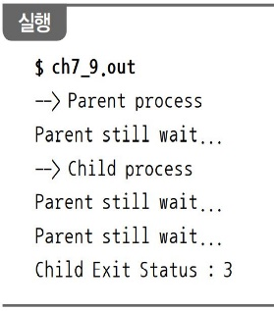
05. 프로세스 동기화
[예제 7-9] waitpid() 함수 사용하기(test2.c)
01 #include <sys/types.h>
02 #include <sys/wait.h>
03 #include <unistd.h>
04 #include <stdlib.h>
05 #include <stdio.h>
06
07 int main() {
08 int status;
09 pid_t pid;
10
11 if ((pid = fork()) < 0) { /* fork failed */
12 perror("fork");
13 exit(1);
14 }
15
16 if (pid == 0) { /* child process */
17 printf("--> Child process\n");
18 sleep(3);
19 exit(3);
20 }
21
22 printf("--> Parent process\n");
23
24 while (waitpid(pid, &status, WNOHANG) == 0) {
25 printf("Parent still wait...\n");
26 sleep(1);
27 }
28
29 printf("Child Exit Status : %d\n", status>>8);
30 }
        11행 fork() 함수를 호출해 새로운 프로세스를 생성
        18행 자식 프로세스에서 sleep() 함수를 호출해 곧바로 종료하지 않고 시간을 지연하도록 함
        21~22행 부모 프로세스는 waitpid() 함수를 수행해 자식 프로세스가 종료하기를 기다림
        이때 WNOHANG 옵션을 지정했으므로 waitpid() 함수는 블로킹되지 않고 25~26행을 반복적으로 실행
        실행 결과 25행이 반복적으로 출력되고 있음을 알 수 있음, 자식 프로세스의 종료 상탯값으로 3 이 출력

